Slide 1
Semana N° 06: La Descentralización en el Perú
GEOPOLITICA Y ANALISIS DE LA REALIDAD PERUANA
Facultad de Ciencias Naturales y Matemática
Geopolitica
Asignatura: Geopolítica y Realidad Nacional OK
Dr. Fredy Salinas Melendez
Semestre Académico 2025-1

Slide 2
La Descentralización
Es un proceso político-técnico que forma parte de la reforma del Estado peruano y está orientado a alcanzar un buen gobierno, es decir, un gobierno efectivo, eficiente y al servicio de la ciudadanía
El proceso de descentralización es una política permanente del Estado que busca el desarrollo integral del país y que se inició oficialmente el 28 de julio del 2002 con un anuncio hecho por el Presidente Alejandro Toledo durante la asunción del mando. Luego vino la aprobación del marco legal necesario por parte del Congreso de la República: la modificatoria de los articulas constitucionales relativos a la descentralización, la Ley de Bases de la Descentralización y la Ley de Ordenamiento Territorial, la Ley Orgánicas de Gobiernos Regionales, la Ley de Elecciones Regionales y la Ley Orgánica de Municipalidades.

Slide 3
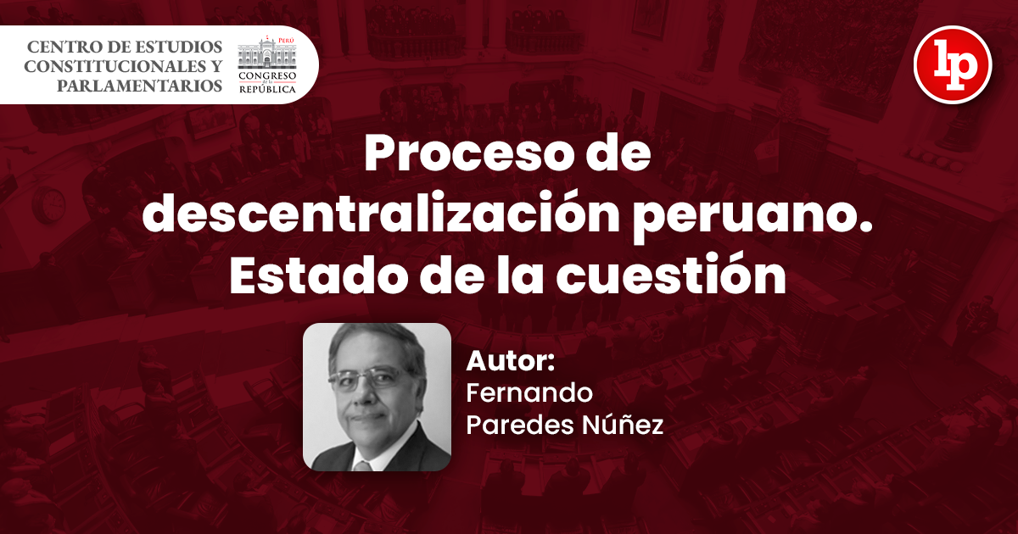

Slide 4
Desentralización
¿Qué es la descentralización y cuál es la importancia para nuestro Perú?
La descentralización es clave para que el Estado pueda desarrollar su capacidad de gestión a nivel local, regional y nacional. De esta manera, logrará mantener su presencia en todo el territorio del país e aumentará su cobertura y eficiencia en la producción de los servicios y atención de trámites.
¿Cuándo se inició la descentralización en el Perú?
más importantes consensos nacionales fue el de 1980 a 1992 respecto a descentralizar el Estado, estableciendo los tres niveles de gobierno, (nacional, regional y municipal).
¿Qué es el Estado desconcentrado?
Aquel compuesto por varios Estados que poseen cierta autonomía fiscal, legislativa, judicial. Con gran autonomía administrativa, las distintas jurisdicciones eligen sus autoridades

Slide 5
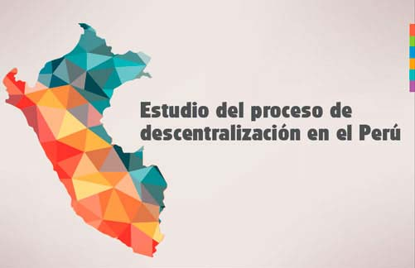

Slide 6
Este nuevo proceso debía ser gradual
Se decidió entonces que y asociado a la acreditación de capacidades de las nuevas autoridades regionales y locales. También que el espacio territorial de las regiones se basaría en los actuales departamentos para su posterior integración mediante consultas a la población, y finalmente que la participación de la sociedad civil sería central en los procesos de concertación para el desarrollo de los planes de desarrollo, presupuestos participativos, etc.
Perú es una república unitaria y descentralizada, con un gobierno presidencialista democrático y con sistema de partidos multipartidista

Slide 7
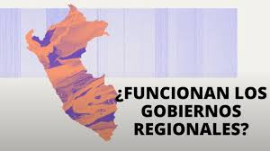

Slide 8
Régimen político
División Político Administrativa La Constitución política de la república define al Perú como un país unitario, con un territorio nacional está integrado por regiones, departamentos, provincias y distritos, en cuyas circunscripciones se constituye y organiza el gobierno a nivel nacional, regional y local, preservando la unidad e integridad del Estado y de la Nación.
El territorio nacional se divide en 24 departamentos, los que políticamente son llamados regiones, y la Provincia Constitucional del Callao. Lima, la capital, no forma parte de ninguna región. A su vez, los departamentos se dividen en provincias (194 en total) y éstas en distritos (1.838 en total). Tanto las provincias como los distritos cuentan con un Concejo Municipal como órgano normativo y fiscalizador y la Alcaldía como órgano ejecutivo.

Slide 9
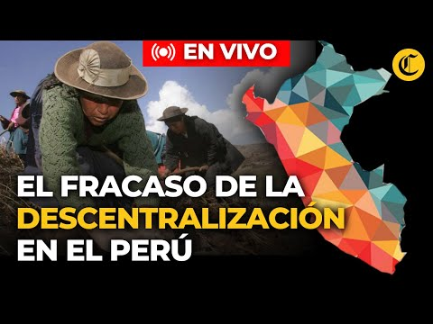

Slide 10
Los gobiernos regionales
Son la cabeza del departamento. Tienen autonomía política, económica y administrativa en los asuntos de su competencia. Coordinan con las municipalidades, sin interferir sus funciones y atribuciones. Poseen un Presidente como órgano ejecutivo, un Consejo Regional como órgano normativo y fiscalizador, y un Consejo de Coordinación Regional integrado por los alcaldes provinciales y por representantes de la sociedad civil, como órgano consultivo y de coordinación con las municipalidades. En Perú se ha promovido la conformación de nuevas regiones mediante la fusión de los actuales departamentos, siguiendo un procedimiento en el que la iniciativa descansa en los gobiernos regionales que deben levantar sus propuestas de región con aprobación mediante referéndum. La única vez que esta consulta se hizo, en 2005, la idea de conformar regiones fue rechazada por la ciudadanía.

Slide 11
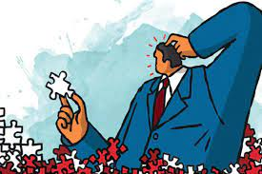

Slide 12
EL PROCESO DE DESCENTRALIZACIÓN EN PERÚ
Desde aquí se estableció un esquema de lo que sería el proceso de descentralización por venir y que constaba de los siguientes principios:
1. Mantener y mejorar la calidad de los bienes y servicios prestados por el Estado al ciudadano a través de la participación de las unidades de gobierno subnacionales como las municipalidades y los gobiernos regionales (principio de subsidiariedad).
2. Reconocimiento de la heterogeneidad.
3. Correcta asignación de responsabilidades.
4. Estabilidad Fiscal. 5.
Participación de la ciudadanía.
6. Fortalecimiento de capacidades. Las propuestas en la agenda de gobierno.

Slide 13
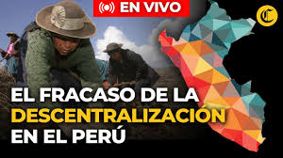

Slide 14
La descentralización y la gobernanza territorial
Gobernanza es el sistema, de naturaleza política, mediante el cual se producen e implementan los bienes y servicios públicos y donde se toman decisiones de desarrollo inclusivo de los territorios.
Se trata de una categoría que habla de eficiencia en la gestión, diálogo democrático, cooperación y trabajo en red (Serrano, 2011).
Desde la perspectiva de la descentralización pone atención sobre la articulación y complementariedad entre niveles de gobierno para generar las soluciones más adecuadas a los problemas y requerimientos del desarrollo.
En estas materias, los gobiernos regionales están enfrentando grandes limitaciones derivadas de las limitaciones de su diseño organizacional, las capacidades y recursos a su alcance, la superposición de competencias y la dependencia que aún existe desde el nivel central.

Slide 15
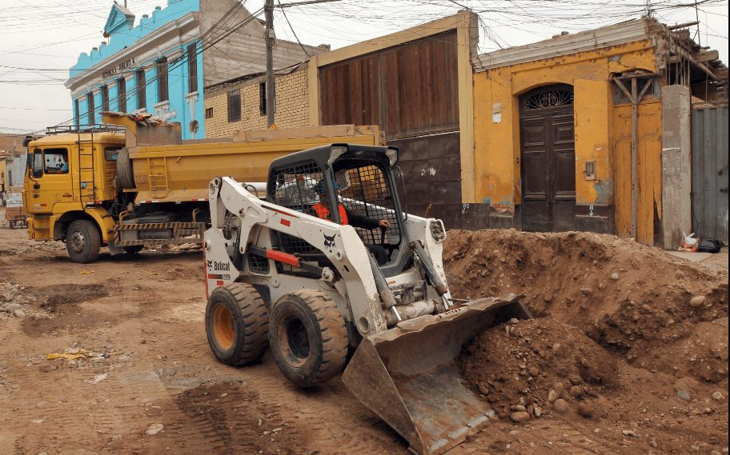

Slide 16
Fracaso de la Regionalización
La regionalización en el Perú y los intentos por implementarla fracasaron, en gran medida, debido a factores políticos, económicos y sociales; por ello, es relevante analizar los riesgos y desafíos asociados con este importante proceso para la sociedad peruana.
En la actualidad, es fácil evidenciar que la exclusión social y económica tiene una relación directa con la dimensión territorial. En este sentido, la hiperconcentración del poder siempre será un aspecto crucial en cualquier modelo autoritario.
La población percibe que estamos dejando la nación en manos de gestores locales poco calificados. Por ejemplo, es inconcebible que Lima esté conformada por 43 distritos, mientras que ciudades con igual población como Bogotá solo cuentan con menos de la mitad.
Se puede afirmar que la cantidad de regiones, así como el número de distritos obedece a que una parte del sector político no desea dejar sus privilegios en beneficio de una integración o una nueva concepción de gestión, en organizaciones institucionalizadas que tengan la capacidad para extender y profundizar la economía de mercado que preconiza la Constitución, así como edificar un Estado eficiente y democrático.

Slide 17
Práctica Grupal 6
Grupo 1 La Descentralización en el Perú:
Grupo 2 El fracaso de descentralización en el Perú:
Grupo 3 Propuestas viables para una nueva descentralización en el Perú:

